Slide 2
ACCIONES DE FORTALECIMIENTO PARA LA PREVENCIÓN ANTE FENÓMENOS NATURALES
Chiapas
Dirección de Investigación
7 de febrero, 2019

Slide 3
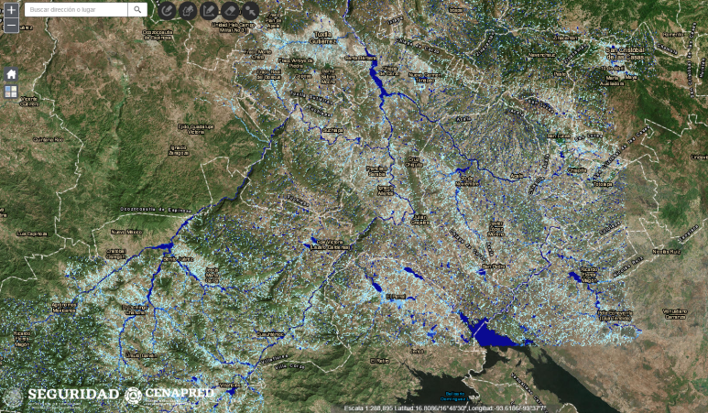
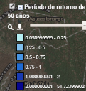
INUNDACIONES
El estado cuenta con los ríos más caudalosos y las presas más grandes del país (sistema Grijalva), los cuales pueden provocar inundaciones, durante todo el año. La costa de Chiapas es la zona más lluviosa y tiene cuencas de respuesta rápida (inundaciones súbitas), en 2005 el huracán Stan dañó diversas estructuras de protección. En algunos poblados se tiene arrastre de sedimentos y prácticamente desaparecen.
Durante 1970 al 2010 se registraron tres inundaciones que ocasionaron daños importantes: Suchiate (peligro muy alto) y Tuxtla Gutiérrez (peligro bajo). En los últimos cuatro años han ocurrido 120 eventos en los municipios de Pichucalco, San Cristóbal de las Casas, Villa Comaltitlán, Huixtla y Acapetahua (peligro muy alto); Tapachula, Frontera Comalapa, Mapastepec, Pijijiapan y Palenque (peligro alto); Comitán de Domínguez y Ocosingo (peligro medio); Cacahoatán, Cintalapa y Escuintla (peligro bajo); y Chicoasén (peligro muy bajo).
Temas a desarrollar: Actualizar los puntos críticos de inundación en el estado, sobre todo en los que se ubican en cercanías de poblaciones asentadas en zonas de peligro, así como aguas abajo de la presa Netzahualcóyotl (peligro muy alto). Se monitorean semanalmente cinco presas, Netzahualcóyotl, Ángel Albino Corzo, Manuel Moreno Torres, Doctor Belisario Domínguez y Juan Sabines, por su almacenamiento y generación de energía.
Obras en alto riesgo: presas Juan Sabines en La Concordia (problemática hídrica) y La Providencia en Cintalapa (daño estructural e hídrico).

Slide 4
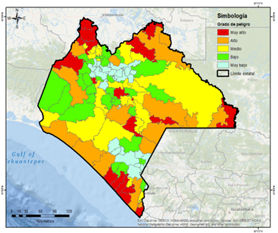
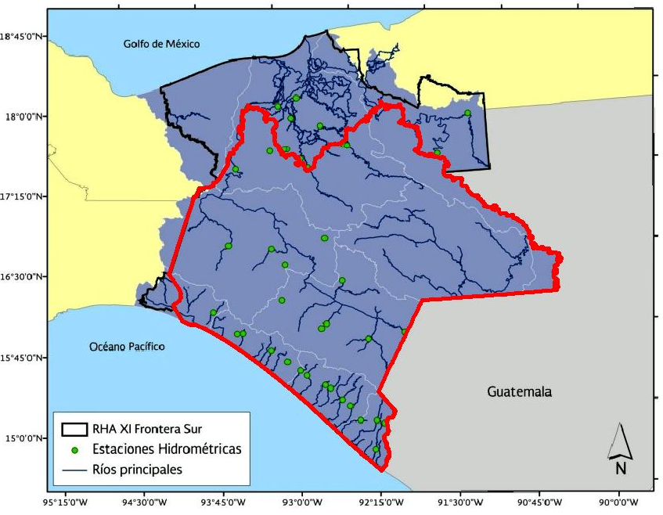
INUNDACIONES
Se cuenta con los siguientes materiales: mapas de peligro a escala municipal, inundaciones históricas y de vulnerabilidad, ambos disponibles en el ANR, así como el índice de inundabilidad, escenarios de inundación para las ciudades de San Cristóbal y Tuxtla Gutiérrez, así como el río Grijalva, y delimitación de zonas federales elaborados por la CONAGUA y la UNAM.
RECOMENDACIONES
Actualizar, elaborar y difundir mapas de inundación para ríos, centros urbanos y presas, con apoyo de las dependencias académicas del estado, para los municipios de peligro alto y muy alto.
Fortalecer el monitoreo y vigilancia hidrometeorológica, principalmente en las cuencas de los ríos El Sabinal, Coatán, Xelajú y de arroyos Mineral y Allende, ya que existe una red de estaciones climatológicas e hidrométricas, las cuales no todas operan de forma automática. Además, se requiere mantenimiento y actualización de las mismas.
Delimitar las zonas federales para disminuir las invasiones aguas abajo de las presas Netzahualcóyotl, Ángel Albino Corzo, Manuel Moreno Torres, Doctor Belisario Domínguez y Juan Sabines.
Elaborar un inventario que integre las características y condiciones de las obras de protección, para el control de avenidas en el estado.
Fuente: PRONACCH, 2013
https://www.gob.mx/conagua/acciones-y-programas/frontera-sur
Notes:
Las recomendaciones se encuentran en las estrategias que se deberán aplicar a corto, mediano y largo plazo para el control de avenidas, las cuales se indican en el Programa Nacional Contra Contingencias Hidráulicas (PRONACCH), Región Hidrológica Administrativa XI. Frontera Sur. Fuente: IMTA-CONAGUA, 2013.

Slide 5
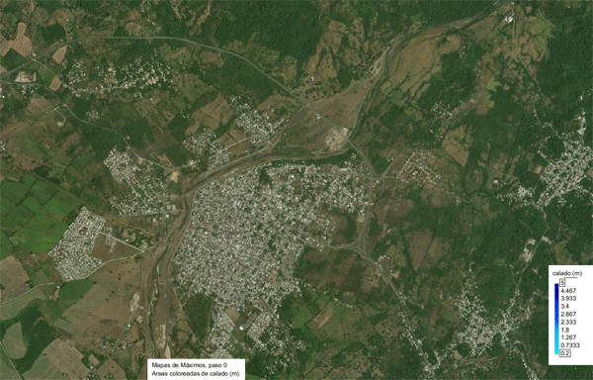
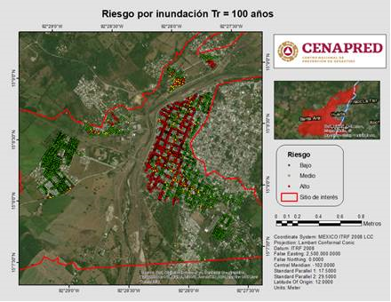
INUNDACIONES
CASOS DE ESTUDIO EN CHIAPAS (1)
En 2018, la Subdirección de Riesgos por Inundación, elaboró tres estudios y un simulacro referentes a las inundaciones en Chiapas. El primer caso se titula Determinación de cuencas de respuesta rápida, con base en el estudio para regionalizar los gastos generados por avenidas máximas.
Se seleccionó la ciudad de Huixtla, se ubica en la salida de su cuenca hidrográfica, dicha condición favorece inundaciones, como las ocurridas en 1998 que dejaron severos daños en la población y sus bienes.
Se realizó el análisis hidrológico y la modelación hidráulica para los periodos de retorno 2, 5, 10, 20, 50, 100, 200, 500 y 1000 años. Resultando 27 mapas de peligro (profundidades, velocidades y severidad), disponibles en el ANRI.
Se levantó la vulnerabilidad física con ayuda de Street View para caracterizar 6308 viviendas de la zona urbana de Huixtla. Producto: un mapa de vulnerabilidad ante inundación.
Se estimó el índice de riesgo para Huixtla. En conclusión se termina el informe del estudio y 37 mapas, de los cuales 10 estarán próximamente en el ANRI.
Mapa de profundidades para un Tr=100 años
Notes:
Las recomendaciones se encuentran en las estrategias que se deberán aplicar a corto, mediano y largo plazo para el control de avenidas, las cuales se indican en el Programa Nacional Contra Contingencias Hidráulicas (PRONACCH), Región Hidrológica Administrativa XI. Frontera Sur. Fuente: IMTA-CONAGUA, 2013.

Slide 6
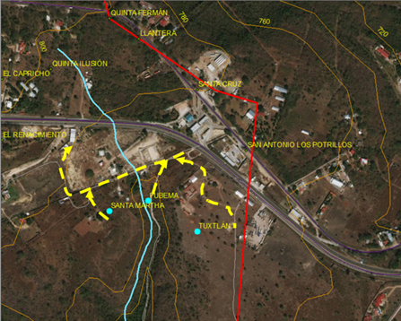
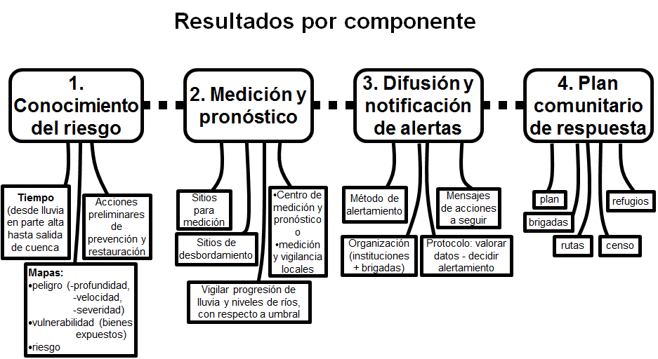
INUNDACIONES
CASOS DE ESTUDIO EN CHIAPAS (2)
Proyecto 2018: Aplicación de la guía de procedimientos de alertamiento por inundaciones fluviales en comunidades rurales del estado de Chiapas.
Finalidad: Ampliar la metodología del CENAPRED sobre estimación de peligro, vulnerabilidad y riesgo en seis localidades rurales hacia sistemas de alerta en la zona entre las ciudades de Berriozábal y Tuxtla Gutiérrez.
Beneficios: Desarrollo de un sistema de alerta temprana, aprovechando sistemas de pronóstico de la CONAGUA, y formar brigadas comunitarias que coadyuven en censos para evacuación y seguimiento de lluvias vs umbrales.
Resultados esperados de su aplicación:
Sitios de inundación según mapas de peligro,
Requerimientos de medición de lluvia y en su caso de voluntarios locales, para estar pendientes de una tormenta antes del valor crítico o umbral.
Procedimiento para alertar con planes comunitarios (censos, refugios y rutas).
Ruta de evacuación a un posible refugio
Flujograma del componente planes comunitarios de respuesta
Informe 2017: Aplicación de la Guía de procedimientos para el alertamiento por inundaciones fluviales (zonas urbanas)

Slide 7
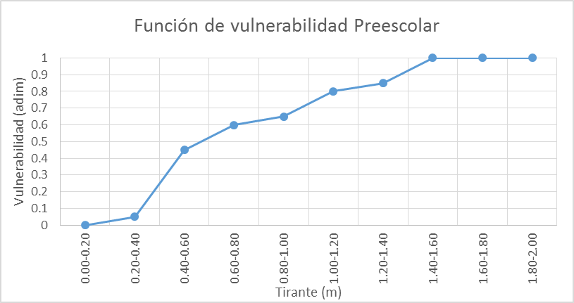
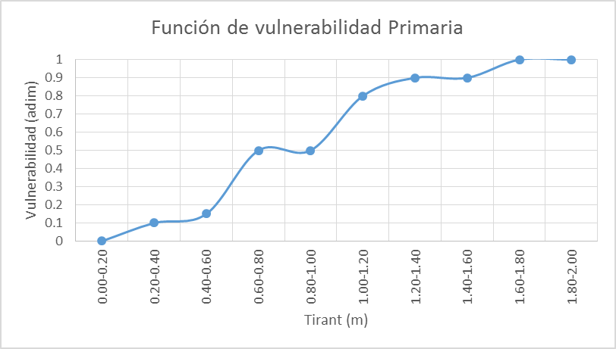
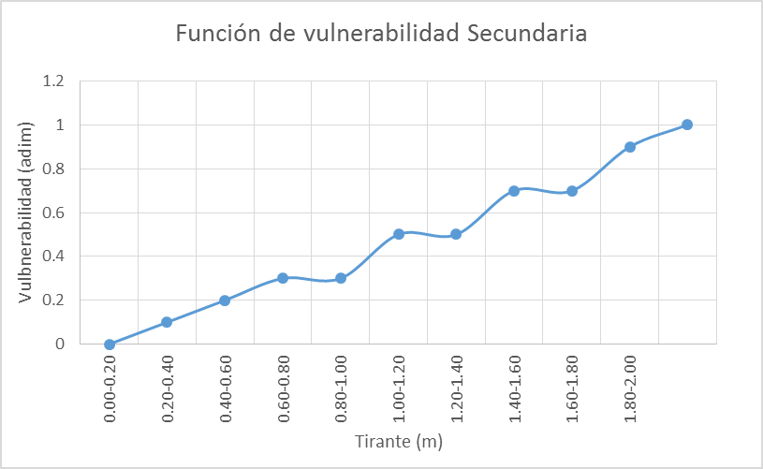
INUNDACIONES
CASOS DE ESTUDIO EN CHIAPAS (3)
Proyecto 2018: Desarrollo de funciones de vulnerabilidad ante inundaciones fluviales para la infraestructura de educación básica, etapa 1.
Se obtuvieron las curvas de vulnerabilidad de infraestructura de educación de nivel básico (preescolar, primaria y secundaria) para un polígono de inundación correspondiente a un Tr=100 años, en la ciudad de Huixtla.
Se caracterizó y digitalizó el menaje representativo de cada tipo de infraestructura para obtener dichas funciones, de acuerdo con la base de datos del INIFED.
Menaje
Funciones de vulnerabilidad

Slide 8
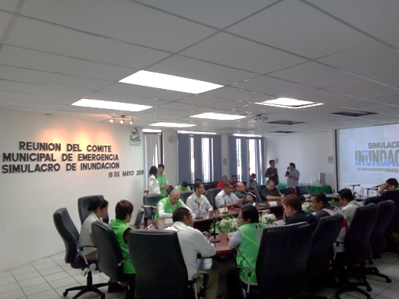
INUNDACIONES
CASOS DE ESTUDIO EN CHIAPAS (4)
Simulacro de inundación fluvial, Fraccionamiento Parque Madero, 19 de mayo de 2018.
En coordinación con las autoridades de Protección Civil Estatal y Secretaría de Protección Civil Municipal de Tuxtla Gutiérrez, se realizó el primer simulacro ante inundación fluvial con la activación del Comité Municipal de Emergencia. Resultados:
222 habitantes evacuados que corresponde al 44% de la población del fraccionamiento, un menor con discapacidad motriz y un adulto mayor en andadera.
Colaboraron personal de Bomberos, Cruz Roja, Instituto de la Mujer, Secretaría de Salud, Sistema Estatal de PC, CONAGUA, PNUD, DIF municipal, Delegados, Secretaría de Seguridad y Protección Ciudadana, CENAPRED, Desarrollo Urbano, ENAPROC campus Chiapas, entre otros.

Slide 9
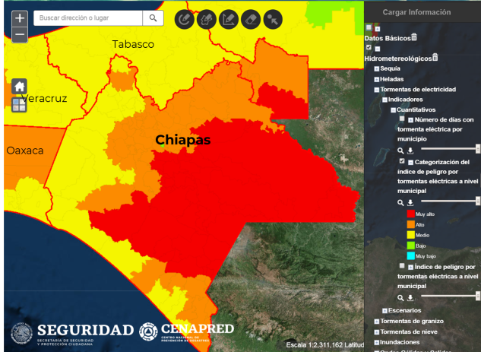
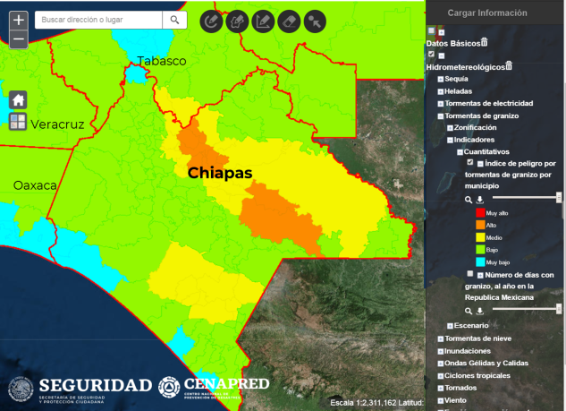
FENÓMENOS HIDROMETEOROLÓGICOS
Tormentas eléctricas y de granizo (forman parte de tormentas severas, las cuales comprenden además vientos y lluvia)
Impacto:
87 decesos por tormentas eléctricas de 1998 a 2017 (SS, 2019).
Una declaratoria de emergencia por granizo (base de datos de declaratorias de desastres y emergencias de 2000 a 2018).
Zonas de impacto:
Prácticamente toda la entidad.
Recursos disponibles en el CENAPRED:
Capas de indicadores cuantitativos y de escenarios de riesgo por tormentas eléctricas y de granizo http://www.atlasnacionalderiesgos.gob.mx/archivo/visor-capas.html
Guía de contenido mínimo para la elaboración del Atlas Nacional de Riesgos. Anexo Único, Fracciones V.6 y V.7 http://www.atlasnacionalderiesgos.gob.mx/descargas/Guia_contenido_minimo2016.pdf
Fascículo de Tormentas Severas https://www.cenapred.gob.mx/es/Publicaciones/archivos/189-FASCCULOTORMENTASSEVERAS.PDF
Seminario de Riesgos hidrometeorológicos
(Auditorio del CENAPRED, 28 de marzo).
Otros: Red mundial de localización de rayos (World Wide Lightning Location Network) http://wwlln.net/
Índice de peligro por tormentas eléctricas en los municipios de Chiapas
Recomendaciones para mitigar los riesgos:
Contar con equipo para la remoción de granizo.
Instalar pararrayos en torres y antenas.
Índice de peligro por tormentas de granizo en los municipios de Chiapas

Slide 10
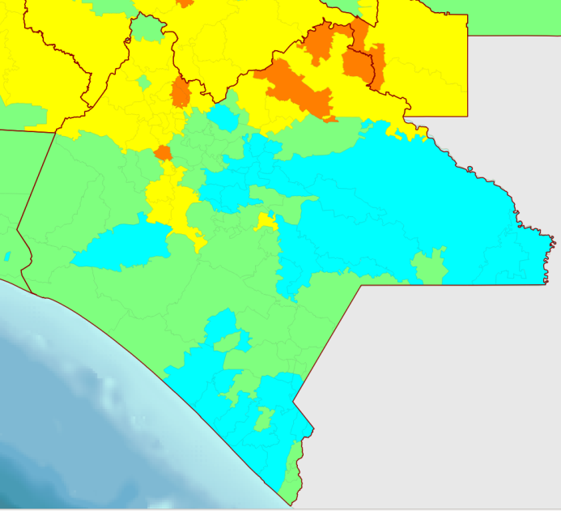
FENÓMENOS HIDROMETEOROLÓGICOS
ONDAS DE CALOR
Impacto:
11 decesos por calor de 1998 a 2017 (SS, 2019).
Zonas de impacto:
Norte y centro de la entidad.
Recursos disponibles en el CENAPRED:
Capas de indicadores cuantitativos y de escenarios de riesgo por ondas de calor (nuevos, próximamente en el ANR).
Estudio: Mapas de riesgo por temperaturas máximas (3ª etapa ondas de calor) http://www1.cenapred.unam.mx/DIR_INVESTIGACION/Fraccion_XLI/RH/180301_RH_ondas_de_calor_mapas.pdf
Guía de contenido mínimo para la elaboración del Atlas Nacional de Riesgos. Anexo Único, Fracción V.12 http://www.atlasnacionalderiesgos.gob.mx/descargas/Guia_contenido_minimo2016.pdf
Cursos de sistemas de información geográfica (Qgis)
Recomendaciones para mitigar los riesgos:
Identificar a población y vivienda vulnerable (indigentes, infantes, enfermos, personas adultas mayores y con discapacidad), así como personas en pobreza extrema.
Promover mejoras a la vivienda para tener aislamiento térmico y el uso correcto de sistemas de aire acondicionado.
Brindar albergue con instalaciones adecuadas.
Índice de peligro por ondas de calor en los municipios de Chiapas
Notes:
Las nuevas capas de indicadores cuantitativos y de escenarios de riesgo por ondas de calor se pueden entregar por correo electrónico, aún cuando no estén todavía en el ANR.

Slide 11
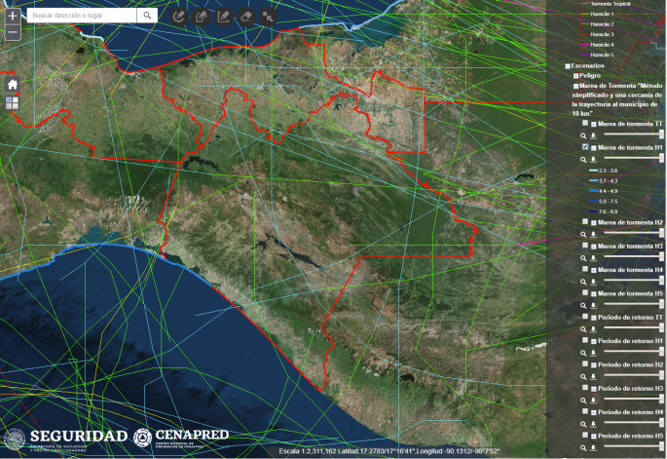
FENÓMENOS HIDROMETEOROLÓGICOS
CICLONES TROPICALES
Impacto:
Ocho declaratorias de desastre por ciclones tropicales (base de datos de declaratorias de desastres y emergencias de 2000 a 2018).
Huracán Stan, 2005.
Zonas de impacto:
Presencia de ciclones tropicales en toda la entidad.
Recursos disponibles en el CENAPRED:
Capas de indicadores de peligro y riesgo, de eventos históricos, así como de escenarios de peligro por CT http://www.atlasnacionalderiesgos.gob.mx/archivo/visor-capas.html
Guía de contenido mínimo para la elaboración del Atlas Nacional de Riesgos. Anexo Único, Fracción V.13 http://www.atlasnacionalderiesgos.gob.mx/descargas/Guia_contenido_minimo2016.pdf
Guía Básica para la Elaboración de Atlas Estatales y Municipales de Peligros y Riesgos. Capítulos II y IV https://www.cenapred.gob.mx/es/Publicaciones/archivos/63.pdf
Aplicación de la metodología para la elaboración de mapas de riesgo por inundaciones costeras por marea de tormenta https://www.cenapred.gob.mx/es/Publicaciones/archivos/155.pdf
Fascículo de Ciclones Tropicales https://www.cenapred.gob.mx/es/Publicaciones/archivos/5-FASCCULOCICLONESTROPICALES.PDF
Recomendaciones para mitigar los riesgos:
Crear un área de investigación en el organigrama de PC o comité científico asesor de fenómenos hidrometeorológicos, con una visión claramente preventiva. El CENAPRED puede apoyar con su creación o fortalecimiento.
Elaborar mapas de peligro y riesgo por los efectos de los ciclones tropicales.
Trayectorias de ciclones tropicales en Chiapas
Notes:
Esta entidad es afectada por ciclones tropicales de ambos océanos. Además, no es necesario que impacten o que sean ciclones tropicales, para que generen muchas afectaciones.

Slide 12
FENÓMENOS HIDROMETEOROLÓGICOS
CICLONES TROPICALES
Seguir las indicaciones del Sistema de Alerta Temprana de Ciclones Tropicales (SIAT-CT), el cual consiste en:
Conocimiento del riesgo (atlas de riesgo).
Monitoreo del fenómeno (avisos y boletines del Servicio Meteorológico Nacional, de la Dirección General de Protección Civil y de estaciones meteorológicas de la propia unidad estatal de PC).
Difusión de alertas a toda la población, especialmente la más vulnerable, así como asegurar que la población indígena esté informada de las acciones que deba tomar. Para ello, existe material de difusión que ha elaborado el CENAPRED en varias lenguas indígenas.
Contar con planes de respuesta por los efectos de los ciclones tropicales (rutas de evacuación, albergues, simulacros, etc.)
Recomendaciones para mitigar los riesgos:
Para mejorar el monitoreo de lluvias y temperaturas, entre otras variables, se recomienda incrementar el número de estaciones meteorológicas en la entidad, con 71 estaciones adicionales a las 27 que actualmente transmiten, ubicándolas en las siguientes cuencas hidrológicas: cinco en río Suchiate y otros, siete en río Huixtla y otros, cuatro en río Pijijiapan y otros, cuatro en Mar Muerto, once en río Grijalva-Concordia, diez en río Grijalva-Tuxtla Gutiérrez, catorce en río Lacantún, diez en río Grijalva-Villa Hermosa y seis en río Chixoy .
Propuesta de estaciones meteorológicas
Notes:
Otras variables son:
• Temperatura Ambiental
• Humedad Relativa
• Velocidad del viento
• Dirección del viento
• Presión barométrica
• Precipitación

Slide 13
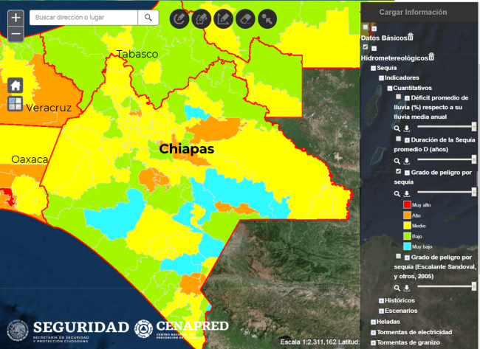
FENÓMENOS HIDROMETEOROLÓGICOS
SEQUÍA
Impacto:
Dos declaratorias de contingencia climatológica por sequía (base de datos de declaratorias de desastres y emergencias de 2000 a 2018).
Recursos disponibles en el CENAPRED:
Capas de indicadores cuantitativos, de eventos históricos y de escenarios de riesgo por sequía http://www.atlasnacionalderiesgos.gob.mx/archivo/visor-capas.html
Guía de contenido mínimo para la elaboración del Atlas Nacional de Riesgos. Anexo Único, Fracción V.9 http://www.atlasnacionalderiesgos.gob.mx/descargas/Guia_contenido_minimo2016.pdf
Fascículo de Sequías https://www.cenapred.gob.mx/es/Publicaciones/archivos/8-FASCCULOSEQUAS.PDF
Otros: Monitor de Sequía en México https://smn.cna.gob.mx/es/climatologia/monitor-de-sequia/monitor-de-sequia-en-mexico y libro Análisis de Sequías http://www.atlasnacionalderiesgos.gob.mx/descargas/anexos.zip
Eventos históricos:
2004
2007
Índice de peligro por sequía en los municipios del Chiapas
Recomendaciones para mitigar los riesgos:
Optimizar el uso del agua con la construcción o el buen manejo de infraestructura tal como: presas, tanques de almacenamiento, sistemas de abastecimiento de agua potable, plantas de tratamiento de aguas negras, perforación de pozos, canales revestidos y sistemas de irrigación.
Trabajar con la población en campañas de concientización sobre una cultura del cuidado del agua.

Slide 14
RIESGO VOLCÁNICO
El mayor desastre volcánico en México fue la sorpresiva erupción, en 1982, del volcán Chichón, que causó más de 2,000 muertos. En la frontera con Guatemala se encuentra el volcán Tacaná, que también ha tenido erupciones históricas. Ambos tienen un monitoreo mínimo y problemas de vandalismo en las estaciones.
Chiapas puede ser afectado también por cenizas de varios volcanes activos situados en Guatemala: Fuego, Tajumulco, Santiaguito, y Pacaya.
La ubicación de los volcanes y campos volcánicos activos en el país puede ser consultada en el Atlas Nacional de Riesgo.
CENAPRED
El CENAPRED tiene numerosas publicaciones (folletos e infografías) acerca de los peligros volcánicos, que pueden ser consultados en :
http://www.cenapred.gob.mx/PublicacionesWebGobMX/buscaindex

Slide 15
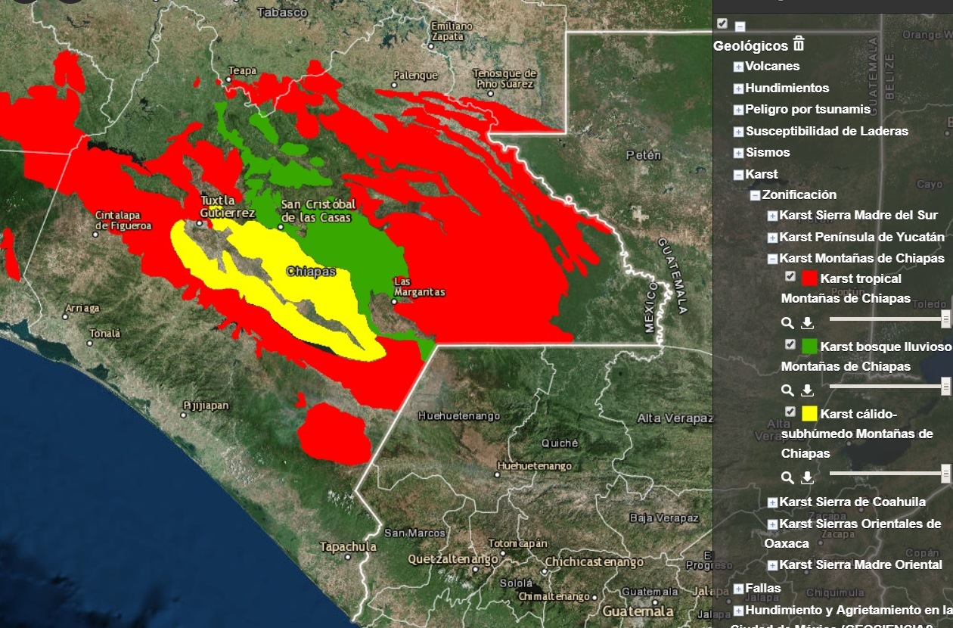
KARSTICIDAD
Muchas de las zonas montañosas que conforman el estado de Chiapas están constituidas de rocas calizas y son, por tanto, muy vulnerables a los fenómenos kársticos.
En todo el estado existen muchísimos sótanos, cuevas, sumideros y manantiales que conforman redes de drenaje subterráneo, incluyendo las Grutas de Rancho Nuevo, desarrolladas turísticamente, así como paisajes kársticos de renombre mundial, como las Lagunas de Montebello, las cascadas de Agua Azul y los cañones de los ríos Grijalva y Usumacinta.
Por ello, es recomendable que, en obras de ingeniería desplantadas sobre estas rocas se realicen estudios geofísicos de detalle y perforaciones, para garantizar que no existen huecos o cavernas que puedan afectar la obra y se tomen precauciones para evitar contaminar los acuíferos.
En el Atlas Nacional de Riesgos se encuentran las áreas susceptibles de ser afectadas (imagen derecha, abajo).
CENAPRED
El CENAPRED cuenta con una Infografía sobre el tema:
https://www.cenapred.gob.mx/es/Publicaciones/archivos/300-INFOGRAFAKARSTICIDAD.PDF
Se sugiere consultar también el Informe Análisis de la vulnerabilidad a fenómenos kársticos, realizado en el CENAPRED:
https://bit.ly/2Htpipa

Slide 16
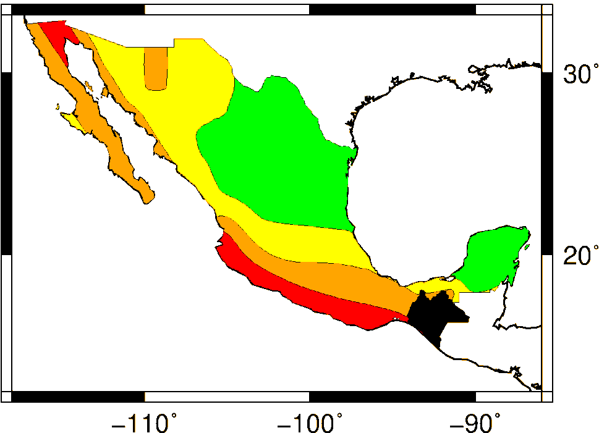
ACCIONES DE PREVENCIÓN POR SISMO Y TSUNAMI
Peligro Sísmico: Chiapas se encuentra en las zonas B C y D con base en la Regionalización Sísmica de la CFE. Ante la ocurrencia de un sismo en la Zona B y C, de media y alta intensidad respectivamente, las aceleraciones no sobrepasarían el 70% de la aceleración de la gravedad. En la Zona D, de muy alta intensidad, es en donde se han generado los grandes sismos históricos. Las aceleraciones del suelo, ante la ocurrencia de un gran sismo, sobrepasarían el 70 % de la aceleración de la gravedad.
El SSN de 1900 a la fecha ha registrado 35,647 sismos en el territorio de Chiapas y cuenta con cuatro estaciones en la entidad. El sismo con mayor magnitud fue registrado el 07 de septiembre de 2017 con M8.2, 140 km al suroeste de Pijijiapan y a una profundidad de 45.9 km, el sismo generó un tsunami local que alcanzó alturas de ola en Puerto Chiapas de 1.69 m y Salina Cruz, Oaxaca, de 1.22 m.
El Pacífico mexicano es zona generadora y receptora de tsunamis. En caso de que el sismo sea tsunamigénico se cuenta hasta con siete minutos antes de la llegada de la primera ola del tsunami.
Después de un gran sismo se pueden presentar réplicas que llegan a generar el colapso de edificaciones dañadas por el sismo principal.
Las réplicas también pueden generar tsunami, tal es el caso de la réplica del 20 de septiembre de 1985, M_{s} 7.5, registrado en el mareógrafo de Acapulco, Gro. con una altura de 1.2 m.
En el Atlas Nacional de Riesgos (ANR) se pueden encontrar las aceleraciones máximas del terreno para diferentes periodos de retorno y diferentes periodos estructurales.
Notes:
07/09/2017 23:49:17 8.2 14.761 -94.103 45.9 140 km al SUROESTE de PIJIJIAPAN, CHIS
06/08/1942 17:36:59 7.9 14.8 -91.3 50 93 km al ESTE de CD HIDALGO, CHIS
23/09/1902 14:18:00 7.7 16.5 -92.5 25 5 km al SUROESTE de TEOPISCA, CHIS
13/01/1903 19:47:36 7.6 15 -93 33 50 km al SUR de MAPASTEPEC, CHIS
18/04/1902 20:23:00 7.5 14.9 -91.5 25 72 km al ESTE de CACAHOATAN, CHIS
04/02/1976 03:01:46 7.5 15.262 -89.198 13 319 km al ESTE de FRONTERA COMALAPA, CHIS

Slide 17
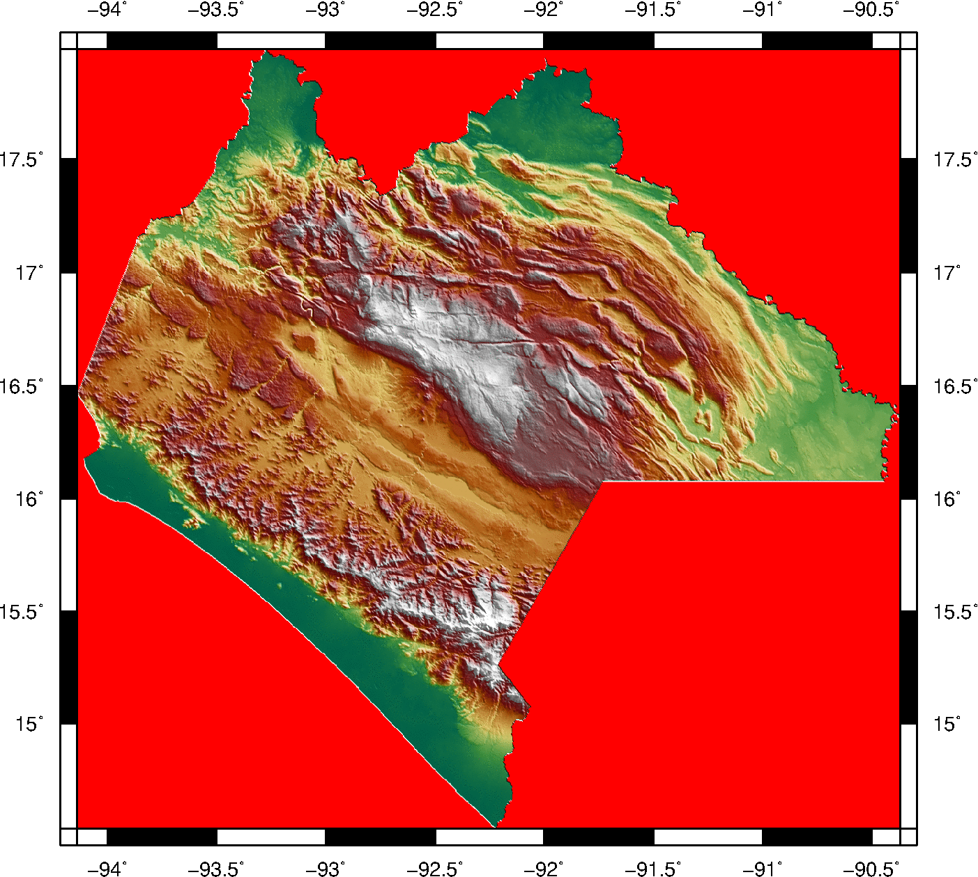
ACCIONES DE PREVENCIÓN POR SISMO Y TSUNAMI
Se cuenta con investigaciones e información sobre la sismicidad, peligro sísmico, tsunamis y geología en las bases del SSN, CFE, CAT-SEMAR y SGM respectivamente.
La DI del CENAPRED cuenta con una “Guía Básica de Microzonificación Sísmica”, la cual puede ser útil para generar estudios en las ciudades principales.
Nuevos proyectos de presas puede generar sismicidad inducida, que puede ser perceptible en viviendas construidas en el entorno a los embalses los primeros años de operación.
RECOMENDACIONES
Es necesario generar estudios de microzonificación sísmica, análisis de fallas activas y estudios de paleosismología.
5≤M<6
6≤M<7
7≤M <8
M 8.2
Fallas y Fracturas
Análisis de la geomorfología de bahías y estudios de transgresión del mar e impacto en vivienda, infraestructura y líneas vitales.
Mapa de peligro, vulnerabilidad y riesgo por sismos y tsunamis.
Generar el reglamento de construcción estatal y generar los municipales restantes.
Construcción de refugios y/o estructuras resistente por sismo y tsunamis en zonas costeras.
Revisar la vida útil de las presas
Generar análisis con la metodología LIDAR para la identificación de edificaciones prehispánicas y estructuras geológicas.
Notes:
07/09/2017 23:49:17 8.2 14.761 -94.103 45.9 140 km al SUROESTE de PIJIJIAPAN, CHIS
06/08/1942 17:36:59 7.9 14.8 -91.3 50 93 km al ESTE de CD HIDALGO, CHIS
23/09/1902 14:18:00 7.7 16.5 -92.5 25 5 km al SUROESTE de TEOPISCA, CHIS
13/01/1903 19:47:36 7.6 15 -93 33 50 km al SUR de MAPASTEPEC, CHIS
18/04/1902 20:23:00 7.5 14.9 -91.5 25 72 km al ESTE de CACAHOATAN, CHIS
04/02/1976 03:01:46 7.5 15.262 -89.198 13 319 km al ESTE de FRONTERA COMALAPA, CHIS

Slide 18
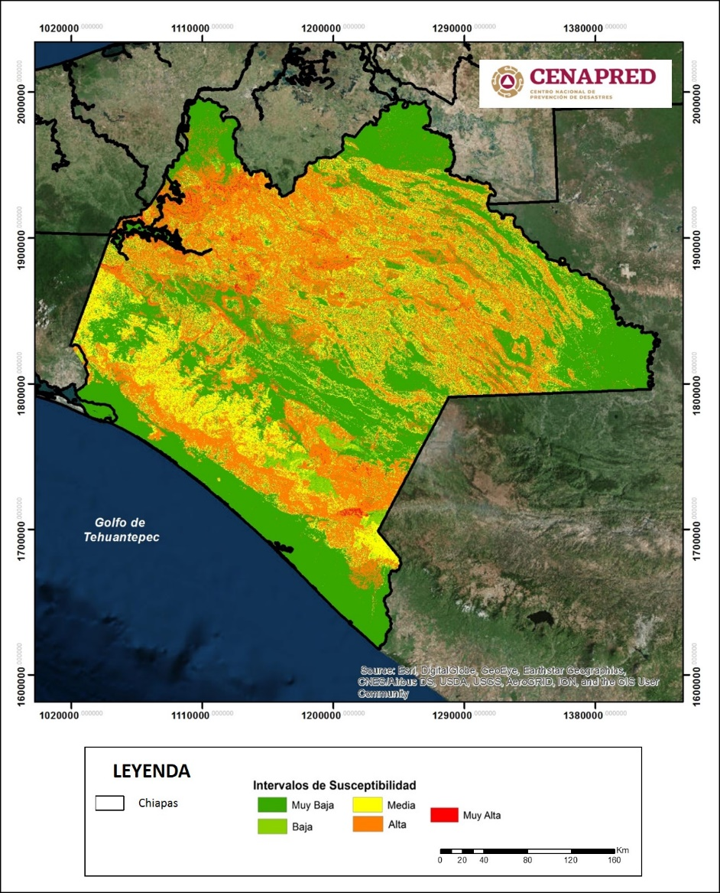
Acciones de prevención por Dinámica
de Suelos y Procesos Gravitacionales
Extracto Mapa Nacional de Susceptibilidad a la Inestabilidad de Laderas
De acuerdo con datos del CENAPRED, Chiapas es una entidad en la que se han presentado casos muy severos de inestabilidad de laderas, los cuales se magnifican por la exposición de su territorio al embate de sismos y lluvias, que son dos de los principales factores detonantes de inestabilidad; además de la deforestación y las modificaciones al entorno que la población realiza.
Otros fenomenos documentados son el hundimiento y agrietamiento del terreno debido a karstificación. De igual manera, se tiene registro de licuacion de suelos en el municipio de Chiapa de Corzo sucedidos durante los sismos del 6 de octubre y 5 de noviembre de 1975.
RECOMENDACIONES
Fortalecer el área de investigación de fenómenos geológicos con una visión claramente preventiva.
Fortalecer el comité científico asesor con participación de autoridades, académicos, cuerpos colegiados y sociedades técnicas estatales.
30% del estado es propenso a la Inestabilidad de Laderas

Slide 19
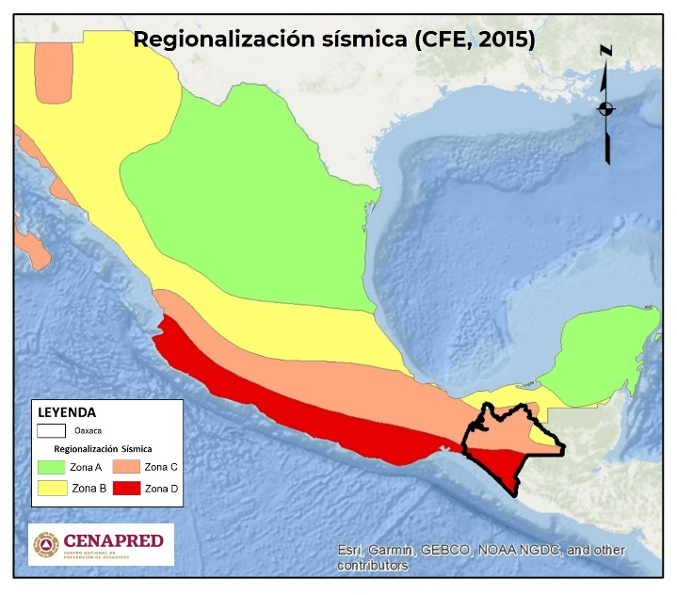
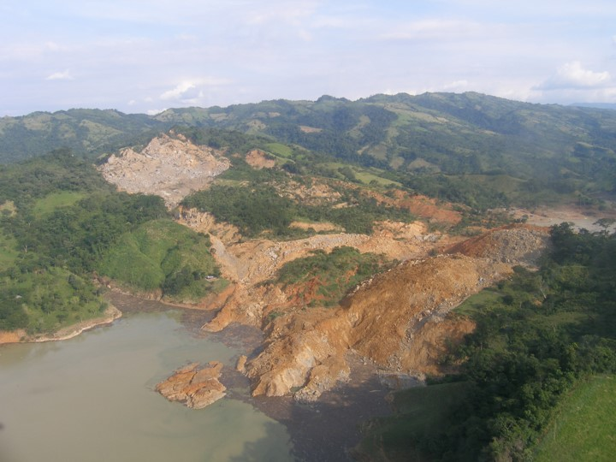
Acciones de prevención por Dinámica
de Suelos y Procesos Gravitacionales
Evitar, en lo posible, la rotación de personal capacitado, tanto a nivel estatal como municipal.
Realizar estudios para corroborar las zonas propensas a licuación, especialmente en los municipios idenficados durante los sismos de 1975.
Fortalecer las capacidades técnicas de los municipios sobre el análisis y estudio de fenómenos, generando comités locales de prevención de desastres y capacitando a la población
Monitorear permanentemente los sistemas de abastecimiento de agua y las tuberías de drenaje para detectar y reparar oportunamente fugas.
Implementar acciones de revisión de zonas críticas para reubicación de viviendas y ordenamiento del territorio que permitan establecer programas y fondos de ayuda a viviendas afectadas.
Reforzar la red de estaciones meteorológicas y sísmicas, principalmente en zonas propensas a inestabilidad de laderas, así como gestionar la adquisición de equipo geotécnico para trabajo de campo como GPS, brújulas, distanciómetros, mapa móvil, penetrómetros, etc.
Deslizamiento masivo que cual afectó a la comunidad Juan de Grijalva, municipio de Ostuacán. Sucedido el 4 de noviembre de 2007

Slide 20
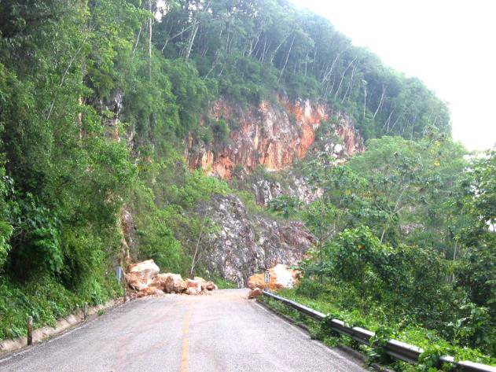
Acciones de prevención por Dinámica
de Suelos y Procesos Gravitacionales
Instalar pluviómetros caseros en zonas rurales o donde haya escasez de estaciones meteorológicas automáticas.
Realizar acciones de comunicación del riesgo y difusión de medidas de prevención.
Para los fenómenos de hundimiento y agrietamiento del terreno, recopilar información geológica, catastral, de explotación de pozos de agua, etc., valiéndose de datos recabados por instancias como la CONAGUA, INEGI, IMTA, SGM, entre otras.
En zonas con hundimientos por karst considerar la creación de un comité especial en el que participen las instituciones mencionadas, para definir, realizar y supervisar los estudios geológicos, geohidrológicos, geoeléctricos, de georradar, perforación de pozos de exploración y todos aquellos que se consideren necesarios.
Capacitar a la población mediante campañas de concientización e identificación de rasgos que indiquen la inminencia de un fenómeno.
Caídos de roca sobre carretera en el municipio Flor de Café
Destrucción de viviendas en conjunto habitacional de Cuevas del Jaguar y de la colonia Lomas Oriente, Tuxtla Gutiérrez, Chiapas

Slide 21
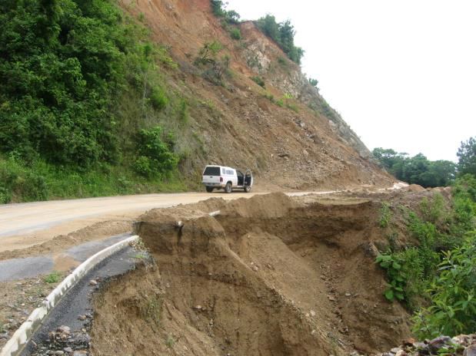
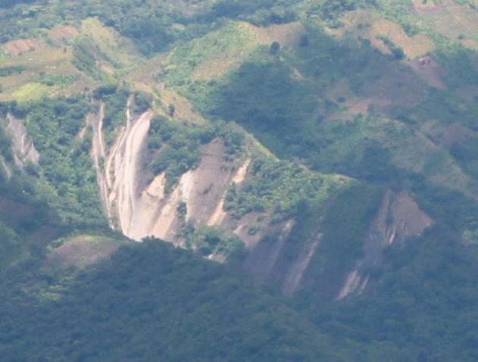
Acciones de prevención por Dinámica
de Suelos y Procesos Gravitacionales
RECURSOS DISPONIBLES EN CENAPRED
En la página del ANR está disponible para su consulta y descarga el Mapa Nacional de Susceptibilidad a la Inestabilidad de Laderas.
Además del Atlas de Riesgos Estatal, se recomienda considerar las metodologías de inestabilidad de laderas que se pueden consultar en la página del ANR.
Para los fenómenos de hundimiento, agrietamiento y licuación de suelos se recomienda seguir los lineamientos de la Guía de Contenido Mínimo.
http://www.atlasnacionalderiesgos.gob.mx/archivo/descargas.html
El CENAPRED cuenta con un curso especializado para la construcción de pluviómetros caseros y un tutorial que está disponible en: https://drive.google.com/file/d/ 1Mlym3nK-RDGNimt3wnwvBIgwaBOSieXq/ view?usp=sharing
La Dirección de Investigación del CENAPRED cuenta con un acervo muy amplio de informes con casos de deslizamientos documentados durante las lluvias de 2007, en Juan de Grijalva, así como los sucedidos en Cuavas del Jagua y Lomas del Oriente, entre otros.
Carretera de Ángel Albino Corzo a Siltepec.
Septiembre 2016
Flancos del Cerro La Balsa, Pantelhó

Slide 22
Vulnerabilidad de vivienda
Tipología de vivienda en el estado de Chiapas | No. viviendas | Vulnerabilidad
Muros de mampostería con techos rígidos | 291,693 | Baja
Muros de mampostería con techos flexibles | 614,082 | Media
Muros de adobe con techos rígidos | 30,569
Muros de adobe con techos flexibles | 64,356
Muros de materiales débiles con techos flexibles | 161,262 | Alta
Vivienda no clasificada | 76,602 | Muy Alta
Fuente: Encuenta intercensal INEGI 2015
76%
La edificación para vivienda, promedio estatal, presenta un nivel muy alto (nivel 7, en una escala de 1, muy bajo, y 7, muy alto) de susceptibilidad de daño por sismo.
Para el caso de vientos fuertes, promedio estatal, presenta un nivel muy alto (nivel 7, en una escala de 1, muy bajo, y 7, muy alto) de susceptibilidad de daño por viento.
Actividades con las que CENAPRED puede contribuir al fortalecimiento de capacidades para la evaluación de la seguridad de las construcciones e infraestructura.
Uso de un formato y un manual para valorar cuantitativamente la vulnerabilidad estructural, previo a la ocurrencia de un fenómeno ,principalmente sismo.
Curso de formación de instructores para que la metodología sea replicada en todo el estado.
Notes:
De acuerdo a los datos proporcionados por la Encuesta Intercensal 2015 realizada por el INEGI existen en el estado de Chiapas 1,238,565 viviendas de las cuales aproximadamente el 76% (946,872) presentan una vulnerabilidad de media a alta ante la ocurrencia de un fenómeno intenso (viento y sismo), por lo que es necesario realizar el levantamiento de viviendas vulnerables en el estado para identificar la zonas que requieren de mejoras estructurales.

Slide 25
Reglamentos de Construcción
Según información de la Sociedad Mexicana de Ingeniería Estructural:
No existe un reglamento estatal.
Según información del Atlas Nacional de Riesgos, se reporta la existencia de documentos normativos relativos a construcción y/o desarrollo urbano para 12 de los 124 municipios del estado de Chiapas.
Recomendaciones
Impulsar el desarrollo de la normatividad técnica en materia de construcción en Chiapas.
Impulsar la creación y existencia de entes coadyuvantes de la autoridad local y/o estatal, para que, además de contar con reglamentos, se tenga la posibilidad de aplicarlos de manera adecuada y supervisada.
Promover la participación de los Colegios de Ingenieros Civiles existentes en Chiapas.
Notes:
EL CENAPRED, en el marco de los trabajos del ONNCCE, están desarrollando una NMX de Seguridad Estructural de las edificaciones, la cual puede ser adecuada a las necesidades del estado y/o los municipios.

Slide 26
Fortalecimiento de capacidades de las autoridades estatales
para la prevención y mitigación del riesgo
Formar u optimizar un Comité Científico, integrado por especialistas locales, que asesore a las autoridades de gobierno y/o de Protección Civil respecto de todos los fenómenos que afecten a la entidad
Establecimiento de protocolos de comunicación y de trabajo para la integración de dicho Comité a las actividades y estrategias de las direcciones generales de la Coordinación Nacional de Protección Civil y los comités científicos asesores del SINAPROC
Creación de un subcomité para la elaboración / actualización del reglamento de construcción estatal
Participación, vía remota, de un enlace estatal, con perfil técnico-científico, en las reuniones de CCA del SINAPROC

